Slide 1


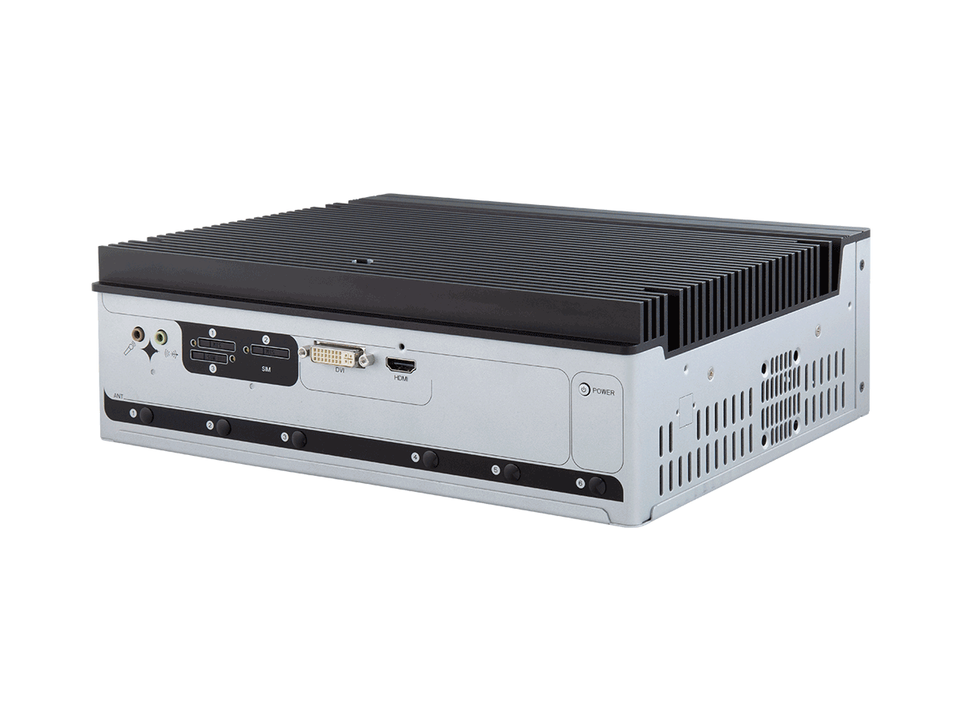
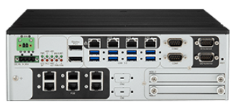
CPU/メモリ/
ストレージ
カスタマイズ可能!!
科学的可視化、医療分析、VRおよびコンテンツ制作/プロダクション、AI、深層学習など、多くの用途に最適なソリューション
FPC-5211-P6(Core i7)
主な特徴：
- Intel Core i7 12700TE (P1.40GHz/TB4.60GHz/12コア(P8コア/E4コア)/20スレッド)
- MXM A2000 8GB GDDR6
- 16GBメモリ×1、最大64GB(32GB×2)
- 2.5" SSD 1TB TLC SATA NT PLPなし
- Windows 10IoT 2021 LTSC HighEnd
- DVI-D×1,HDMI×1,DisplayPort×2
- USB 3.2 Gen2×8
- GbE LAN×1、2.5GbE LAN×3、GbE PoE LAN×6
- -20~50℃までの幅広い温度帯の動作環境に対応
FPC-5211-P6(Core i5)
主な特徴：
- Intel Core i5 12500TE (P1.90GHz/TB4.30GHz/6コア/12スレッド)
- MXM A2000 8GB GDDR6
- 8GBメモリ×1、最大64GB(32GB×2)
- 2.5" SSD 500GB TLC SATA NT PLPなし
- Windows 10IoT 2021 LTSC HighEnd
- DVI-D×1,HDMI×1,DisplayPort×2
- USB 3.2 Gen2×8
- GbE LAN×1、2.5GbE LAN×3、GbE PoE LAN×6
- -20~50℃までの幅広い温度帯の動作環境に対応
商品の詳しい価格は営業担当までお問合せ下さい。

